Slide 1
青森港国際クルーズターミナル資料
東青地域県民局地域整備部青森港管理所

Slide 2
■クルーズ船寄港実績について

Slide 3

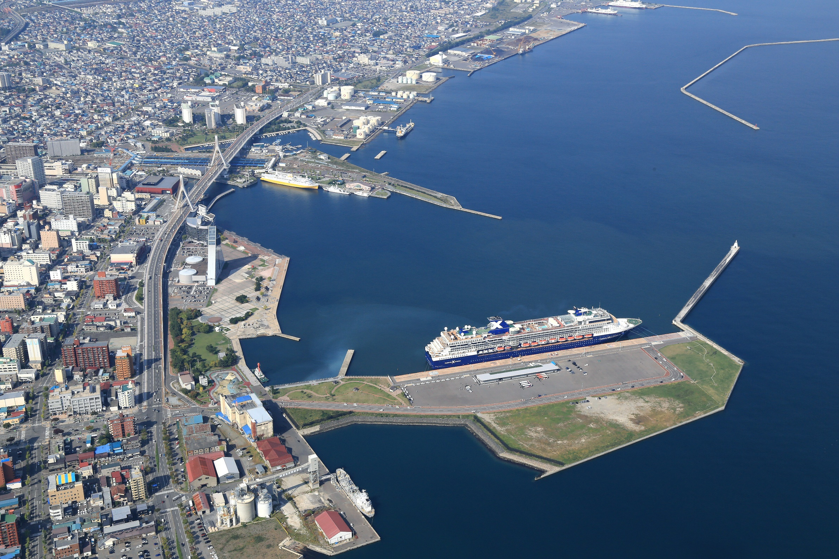
■青森港新中央埠頭
N
沖館埠頭
ねぶたの家
ワ・ラッセ
A-FACTORY
青函連絡船
メモリアルシップ
八甲田丸
青森駅
西防波堤
82m
青森県観光物産館アスパム
316m
岸壁（水深10m）、延長360m
北防波堤
防波堤
75m
新中央埠頭 施設概要
取付部
30m
岸壁 | 水深10m、延長360m
防舷材 | 受衝版付円錐型H900 ：18基（20m間隔） V型600H×1,000L：1基
係船曲柱 | 1,000kN：20基 1,500kN：2基
給水施設 | 6箇所
写真は2019年9月30日撮影

Slide 4
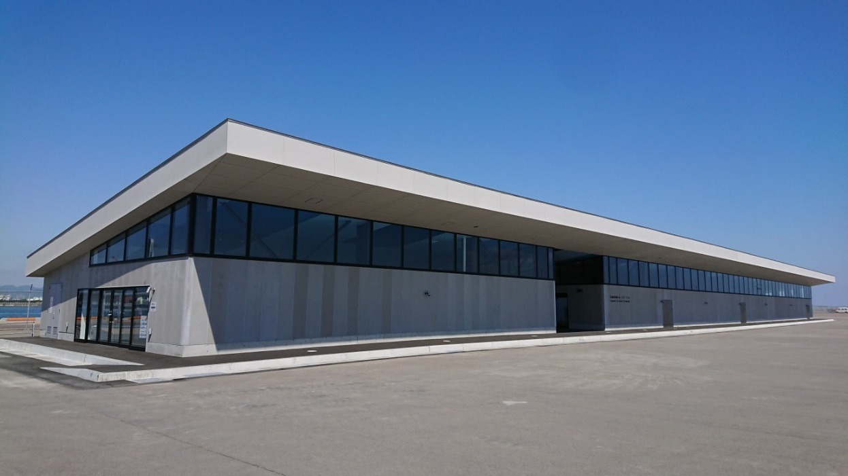
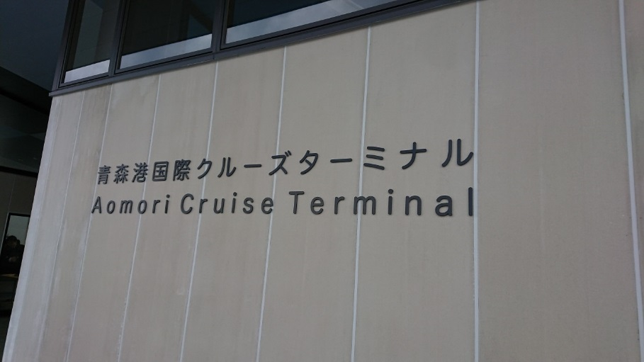
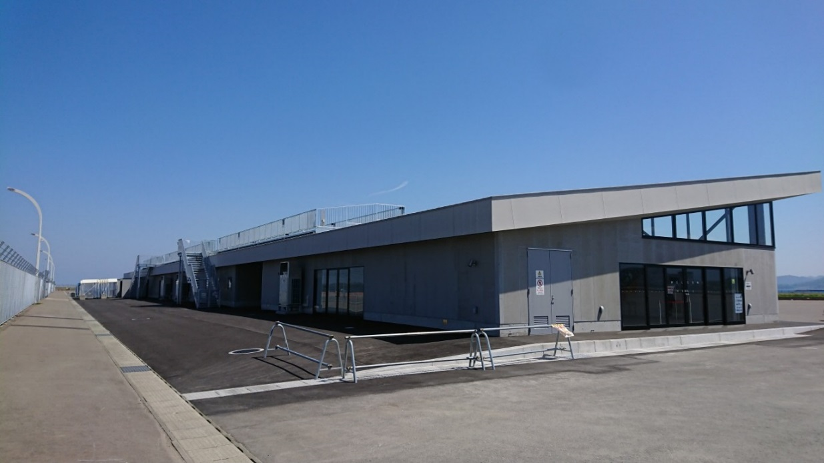
■青森港国際クルーズターミナル（外観）
＜施設概要＞
延床面積 1,355.24㎡
鉄骨平屋建 （２区画、屋上一部を観覧場仕様）
内訳）
・ ターミナルホール 1,036.82㎡ （ＣＩＱ手続、観光案内）
・ ウェルカムホール 318.42㎡ （体験、物産販売等）
・ 屋上（観覧場） 378.71㎡ （お出迎え、お見送り）

Slide 5
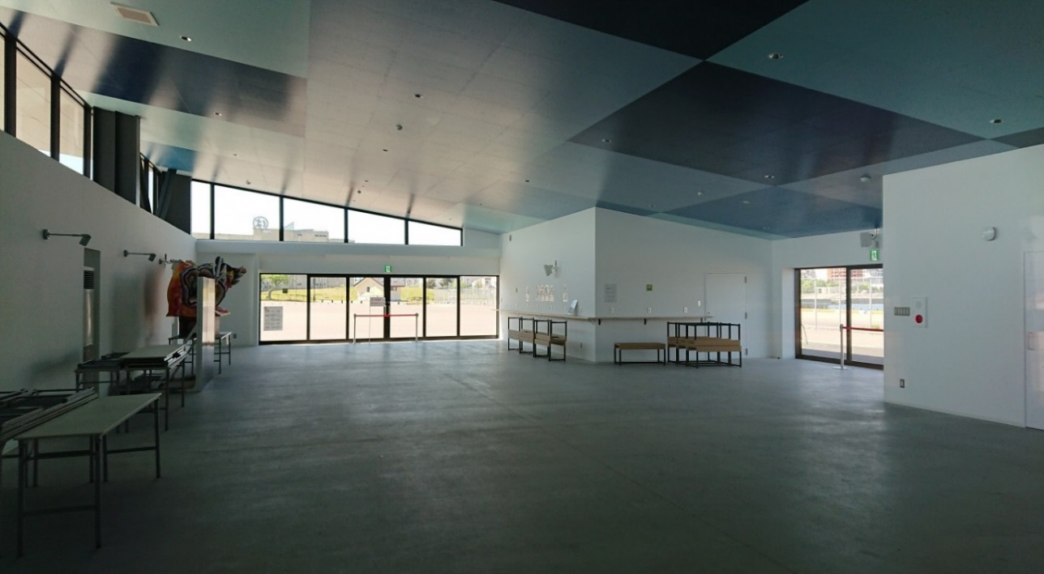
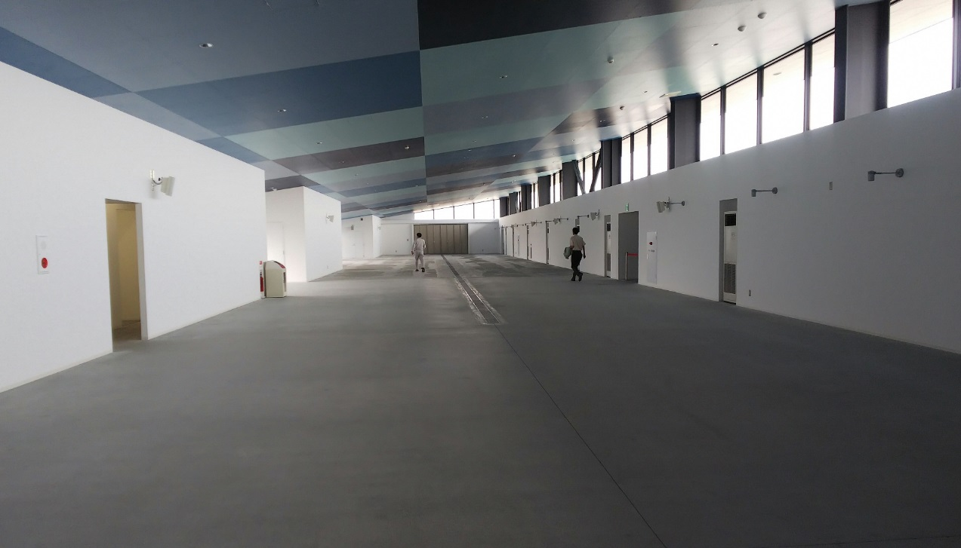
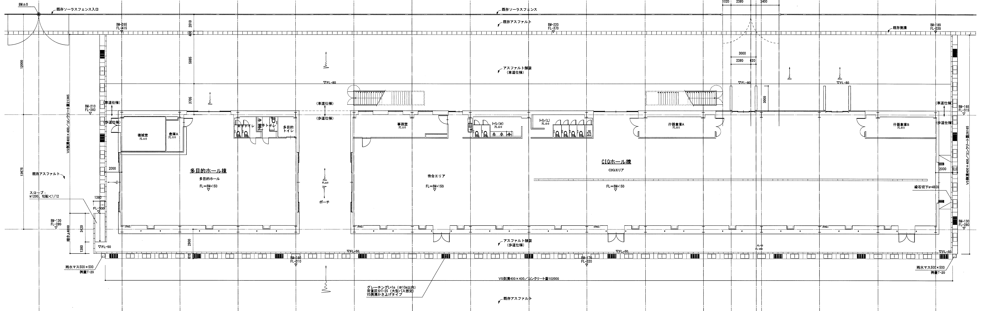
■青森港国際クルーズターミナル（ポーチから見た内観）
ターミナルホール
電源、ＬＡＮケーブル埋設
ウェルカムホール
ポーチ

Slide 6
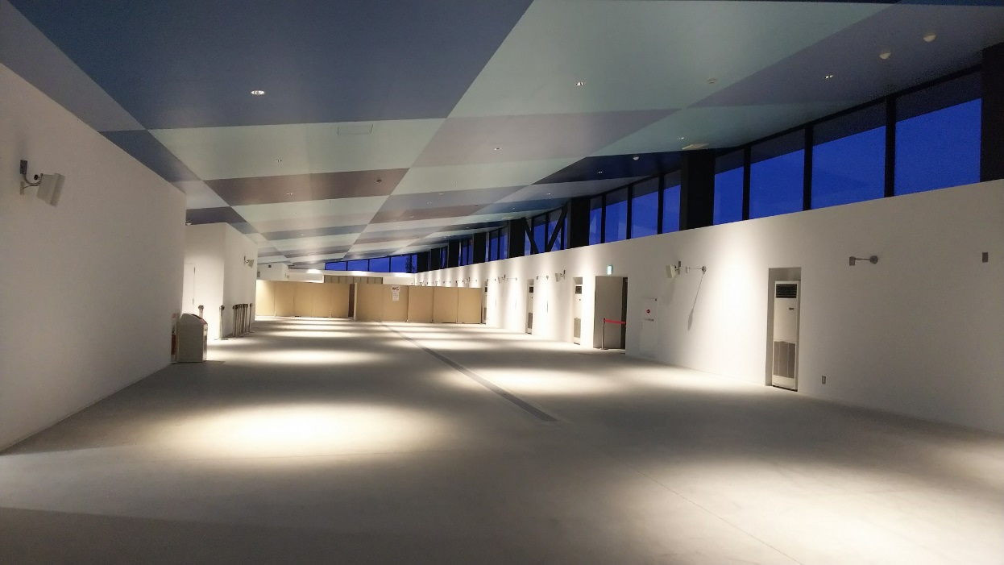
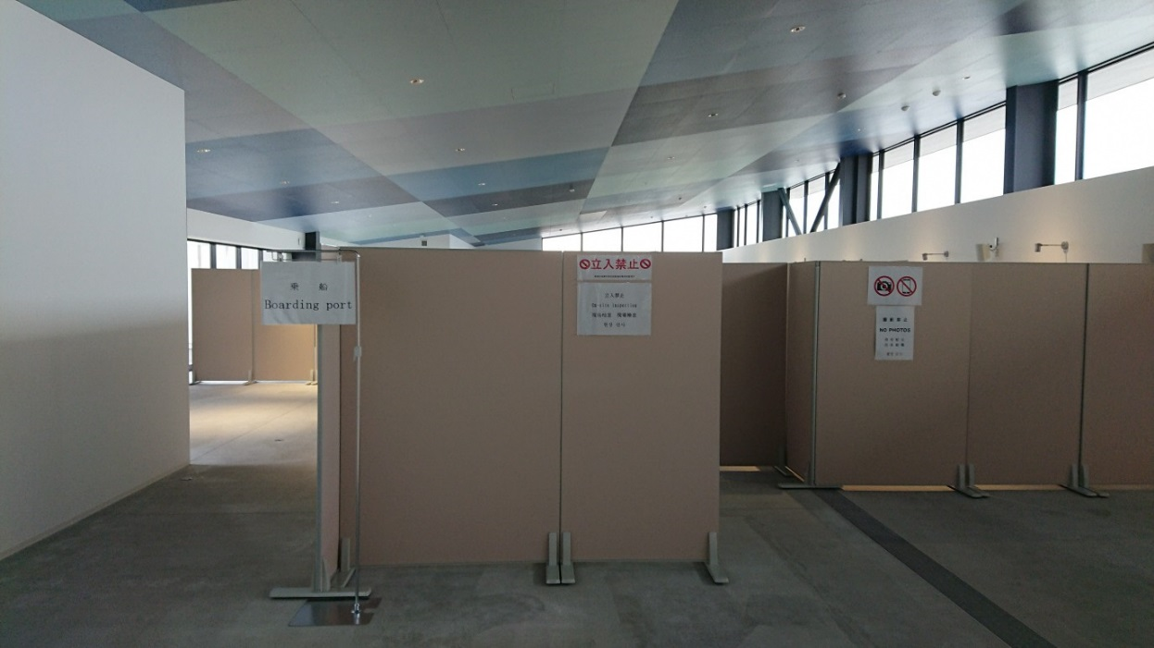
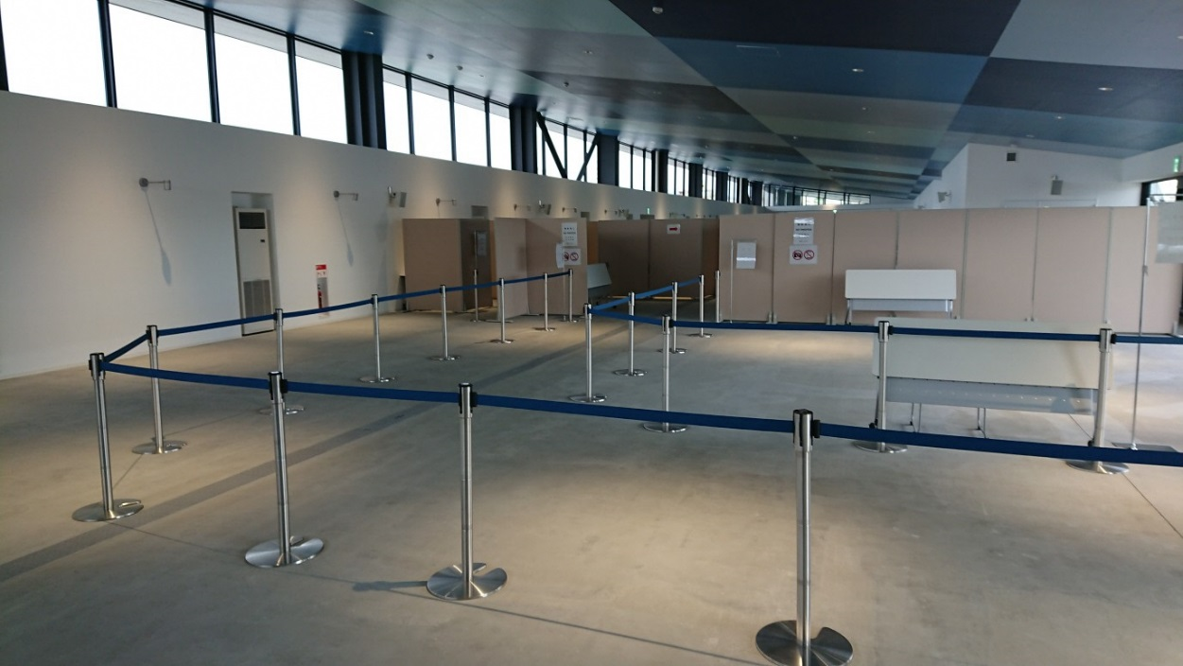
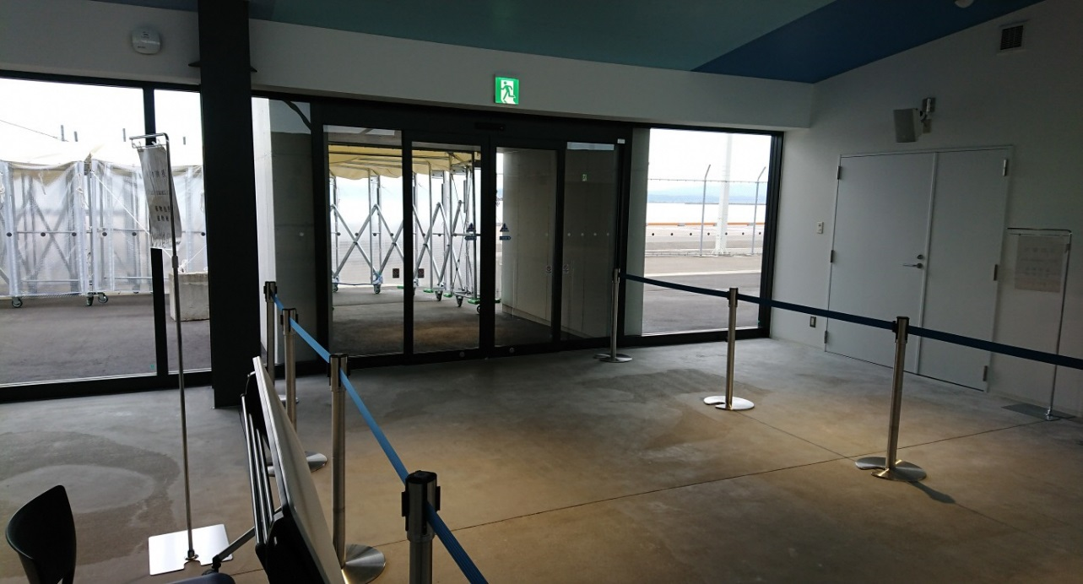
■青森港国際クルーズターミナル（内観）

Slide 7
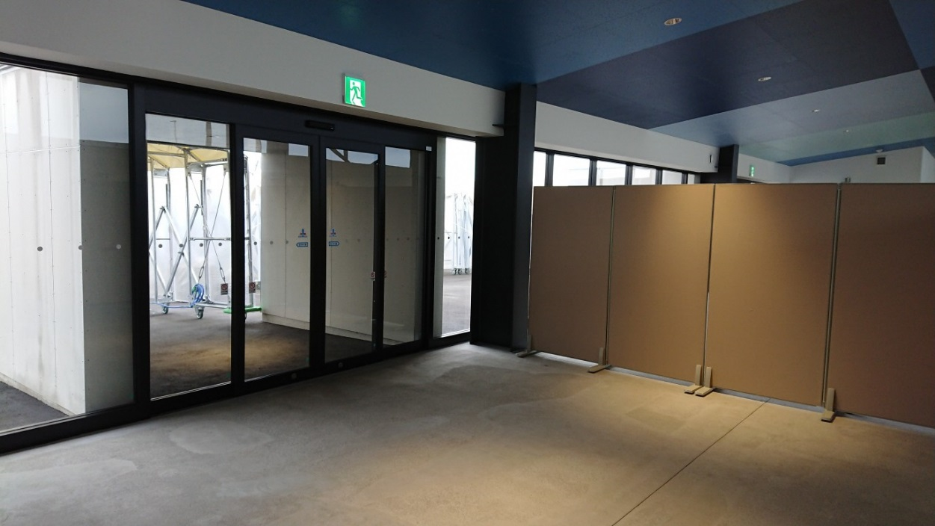
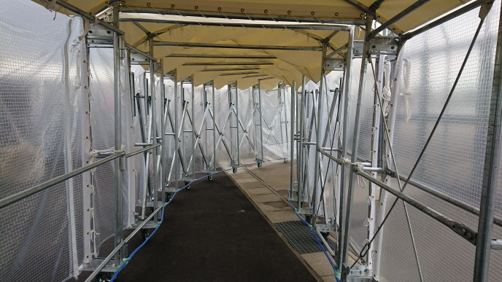
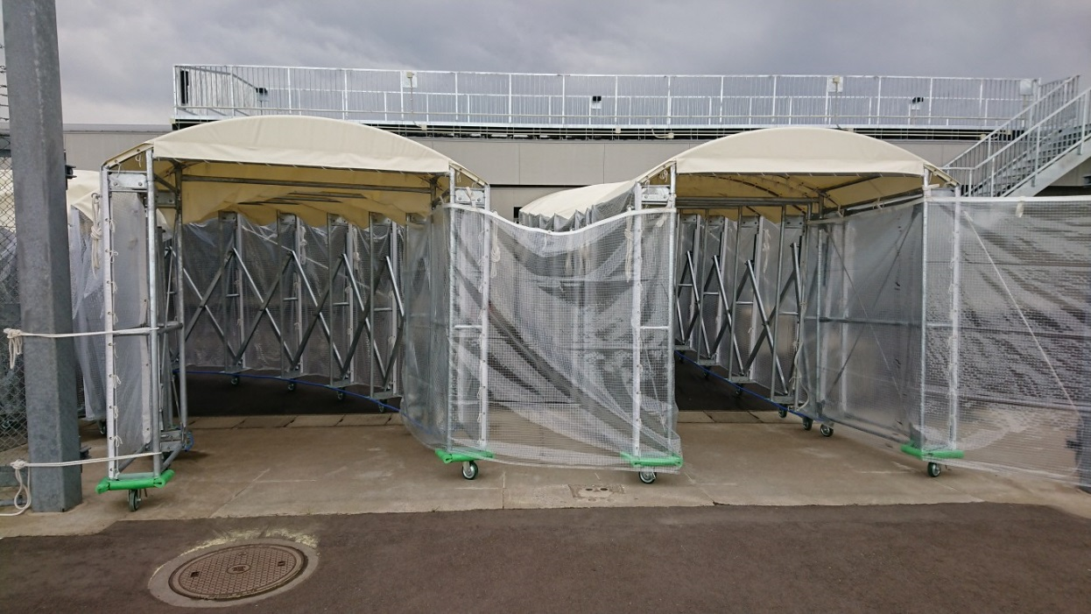
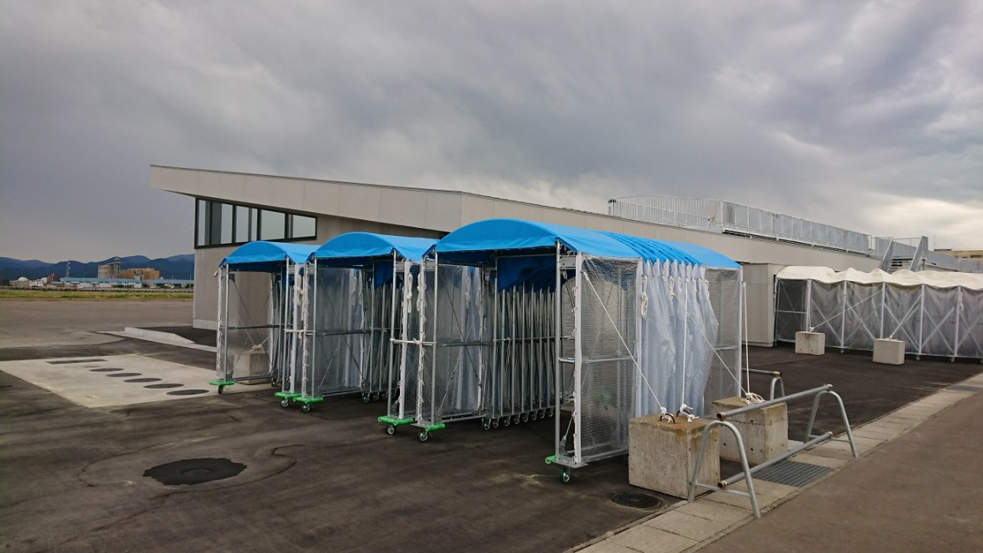
■青森港国際クルーズターミナル（雨避け通路）
ソーラスフェンス内に設置する通路
360 m（-10 m）
ソーラスフェンスとの接続

